Slide 1


Chaøo möøng quyù thaày coâ ñeán thaêm lôùp

Slide 2

KHỞI ĐỘNG
Ở các thế kỉ XVI – XVIII, trong dân gian phổ biến những câu sau:
Ước gì anh lấy được nàng
Để anh mua gạch Bát Tràng về xây,
Thứ nhất Kinh Kì
Thứ nhì Phố Hiến.
Những câu trên nhắc đến các địa danh nào và phản ánh nội dung gì? Từ đó, hãy chia sẻ thêm những hiểu biết của em về tình hình kinh tế, văn hóa Đại Việt trong các thế kỉ XVI-XVIII.

Slide 3
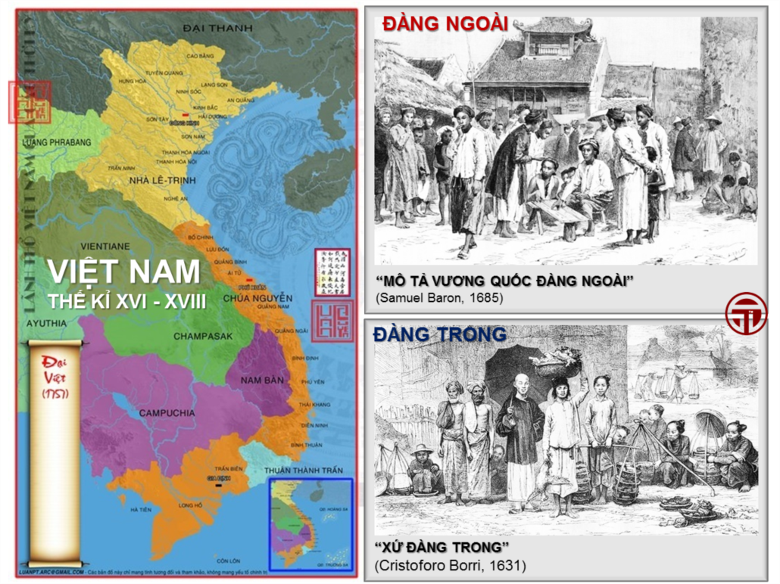
Tiết 22,23- Bài 9:
Tình hÌnh kinh tế, văn hóa, tôn giáo trong các thế kỉ XVI - XVIII

Slide 4
01
NỘI DUNG CHÍNH
02
Tiết 22,23- Bài 9:
Tình hÌnh kinh tế, văn hóa, tôn giáo trong các thế kỉ XVI - XVIII
Tình hình kinh tế trong các thế kỉ XVI-XVIII
Tình hình văn hóa trong các thế kỉ XVI-XVIII

Slide 5
1.Tình hình kinh tế trong các thế kỉ XVI-XVIII

Slide 6


Thảo luận nhóm
cặp đôi
Nhiệm vụ: Dựa vào thông tin và hình ảnh trong mục 1. Các em hãy trao đổi và hoàn thiện thông tin trong phiếu học tập sau:
Tình hình kinh tế trong các thế kỉ XVI - XVIII
Lĩnh vực | Những nét chính
Nông nghiệp | ……………………………………………………………………………………………………………………………………………………………………………………………………
Thủ công nghiệp | ……………………………………………………………………………………………………………………………………………………………………………………………………
Thương nghiệp | ……………………………………………………………………………………………………………………………………………………………………………………………………

Slide 7
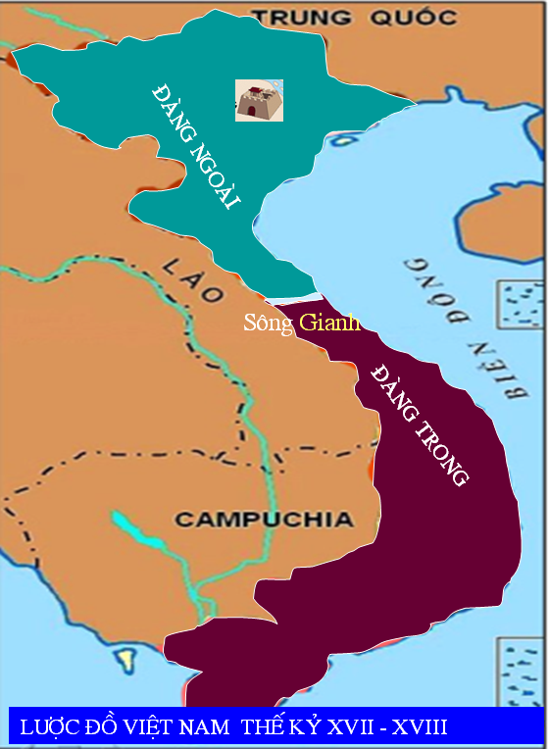
1.Tình hình kinh tế trong các thế kỉ XVI-XVIII
Lĩnh vực | Những nét chính
Nông nghiệp | - Ở Đàng ngoài: sản xuất sa sút, ruộng công biến thành ruộng tư; nông dân bị mất ruộng đất phải lĩnh canh, nộp tô cho địa chủ, thuế nhà nước; thiên tai, mất mùa,… nông dân nghèo bỏ làng đi phiêu tán. - Ở Đàng Trong: nông nghiệp phát triển; hình thành tầng lớp địa chủ lớn; nông dân bị bần cùng hóa do bị mất ruộng đất chưa nghiêm trọng như Đàng Ngoài

Slide 8
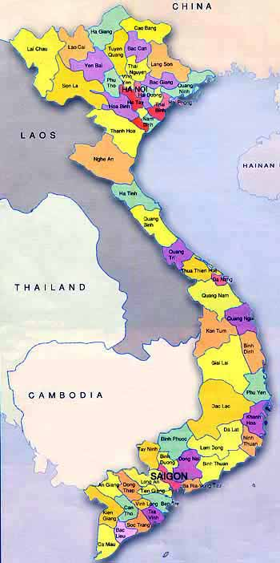
1.Tình hình kinh tế trong các thế kỉ XVI-XVIII
Dệt La Khê
(S.Tây)
Gốm ThổHà (B,Giang)
Lĩnh vực | Những nét chính
Công nghiệp | - Ở cả Đàng Trong và Đàng Ngoài, các chính quyền vẫn duy trì hoạt động của các quan xưởng. - Nghề thủ công trong nhân dân phát triển mạnh mẽ hơn: dệt vải, đồ gốm, rèn sắt… - Xuất hiện nhiều làng nghề nổi tiếng: Gốm Thổ Hà (B.Giang), Bát Tràng (H.Nội); Dệt La Khê (H.Nội), Rèn sắt Nho Lâm (N.An); làm đường mía ở Quảng Nam
T.LONG
Gốm Bát Tràng
(H.Nội)
Rèn sắt Nho Lâm
(N.An)
Rèn sắt H.Lương-P.Bài(T.Thiên)
Mía đường
(Q.Nam)
GIA ĐỊNH
Các làng nghề thủ công nổi tiếng ở TK XVI-XVIII

Slide 9
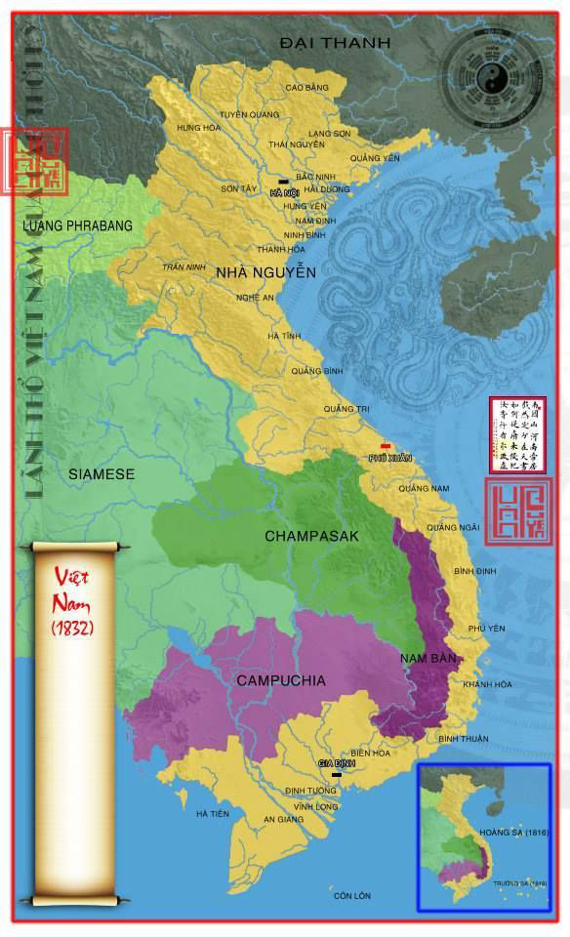
Bài 9. Tình hÌnh kinh tế, văn hóa, tôn giáo trong các thế kỉ XVI - XVIII
Tình hình kinh tế trong các thế kỉ XVI-XVIII
1
Lĩnh vực | Những nét chính
Thương nghiệp | - Buôn bán được mở rộng, mạng lưới chợ được hình thành ở cả vùng đồng bằng và ven biển. - Nhiều đô thị xuất hiện ở những thời điểm khác nhau và khởi sắc trong các Tk XVII-XVIII: Thăng Long, Phố Hiến, Thanh Hà, Hội An, Gia Định.. và gắn với hoạt động ngoại thương. - Nửa sau TK XVIII, các thành thị suy tàn do chính quyền thi hành chính sách hạn chế ngoại thương
Kẻ Chợ
Phố Hiến
Thanh Hà
Hội An
Gia Định

Slide 10
Bài 9. Tình hÌnh kinh tế, văn hóa, tôn giáo trong các thế kỉ XVI - XVIII
Tình hình kinh tế trong các thế kỉ XVI-XVIII
1
L.Vực | Những nét chính
Nông nghiệp | - Ở Đàng ngoài: sản xuất sa sút, ruộng công biến thành ruộng tư; nông dân mất ruộng đất phải lĩnh canh, nộp tô cho địa chủ, thuế nhà nước; thiên tai, mất mùa,… nông dân nghèo bỏ làng đi phiêu tán. - Ở Đàng Trong: nông nghiệp phát triển; hình thành tầng lớp địa chủ lớn; nông dân bị bần cùng hóa do bị mất ruộng đất chưa nghiêm trọng như Đàng Ngoài
Công nghiệp | - Ở cả Đàng Trong và Đàng Ngoài, các chính quyền vẫn duy trì hoạt động của các quan xưởng. - Nghề thủ công trong nhân dân phát triển mạnh mẽ hơn: dệt vải, đồ gốm, rèn sắt… - Xuất hiện nhiều làng nghề nổi tiếng: Gốm Thổ Hà (B.Giang), Bát Tràng (H.Nội); Dệt La Khê (H.Nội), Rèn sắt Nho Lâm (N.An); làm đường mía ở Quảng Nam
Thương nghiệp | - Buôn bán được mở rộng, mạng lưới chợ được hình thành ở cả vùng đồng bằng và ven biển. - Nhiều đô thị xuất hiện ở những thời điểm khác nhau và khởi sắc trong cácTk XVII-XVIII:Thăng Long, Phố Hiến, Thanh Hà, Hội An, Gia Định.. và gắn với hoạt động ngoại thương. - Nửa sau TK XVIII, các thành thị suy tàn do chính quyền thi hành chính sách hạn chế ngoại thương

Slide 11
Bài 9. Tình hÌnh kinh tế, văn hóa, tôn giáo trong các thế kỉ XVI - XVIII
Tình hình văn hóa trong các thế kỉ XVI-XVIII
2

Slide 12


2. Tình hình văn hóa trong các thế kỉ XVI-XVIII
HOẠT ĐỘNG NHÓM
Nhiệm vụ: Dựa vào thông tin SGK và hiểu biết của bản thân, hãy trao đổi và hoàn thiện những yêu cầu sau:
1. Vẽ sơ đồ tư duy tình hình văn hoá trong các thế kỉ XVI – XVIII. 2. Hãy nêu nhận xét về sự chuyển biến đó trong các thế kỉ XVI - XVIII. 3. Em ấn tượng với thành tựu nào nhất? Vì sao?

Slide 13
- Tôn giáo: Nho giáo được đề cao trong học tập, thi cử và tuyển chọn quan lại. Phật giáo và Đạo giáo được phục hồi. Năm 1533, công giáo được truyền bá vào nước ta
- Tín ngưỡng: thờ Thành hoàng, thờ cúng tổ tiên, tổ chức lễ hội hàng năm... thể hiện tinh thần đoàn kết, yêu quê hương, đất nước.
Tư tưởng, tín ngưỡng, tôn giáo
TÌNH HÌNH VĂN HÓA TRONG CÁC THẾ KI XVI - XVIII
- Chữ Quốc ngữ theo mẫu tự La tinh cũng được sáng tạo.
- Ban đầu, các giáo sĩ phương Tây học tiếng Việt để truyền đạo. Trong quá trình đó, họ dùng chữ cái La-tinh để ghi âm tiếng Việt, tạo ra chữ Quốc ngữ. Loại chữ này dần được sử dụng phổ biến vì tiện lợi, khoa học.
Chữ viết
- Văn học chữ Hán: vẫn chiếm ưu thế. Văn học chữ Nôm: phát triển mạnh hơn trước. Thơ Nôm và truyện Nôm xuất hiện ngày càng nhiều hơn với một số tác giả và tác phẩm nổi tiếng.
- Văn học dân gian: phát triển nhiều thể loại như: truyện tiếu lâm, truyện Trạng Quỳnh, Trạng Lợn, thơ lục bát và song thất lục bát…
Văn học
- Nghệ thuật dân gian phát triển, tiêu biểu là nghệ thuật điều khắc trong các đình, chùa với nét chạm khắc mềm mại, mô tả cảnh sinh hoạt thường ngày và tượng Phật rất đặc sắc.
- Nghệ thuật sân khấu đa dạng với các loại hình như hát chèo, hát ả đào, hát tuồng,... các điệu múa như: múa trên dây, múa đèn,…
Nghệ thuật dân gian

Slide 14
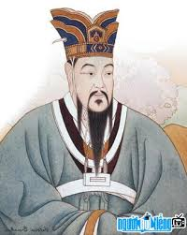
Nho giáo từng bước suy thoái: “ Còn tiền còn bạc còn đệ tử/ hết cơm hết gạo hết ông tôi”.
Vì sao trong thời kì này Nho giáo lại suy thoái?
+ Tôn ti trật tự phong kiến không còn được tôn trọng: chúa tiếm quyền vua, vua không ra vua tôi không ra tôi,….
+ Sự phát triển nhanh chóng của kinh tế công thương nghiệp, vai trò của đồng tiền,………..

Slide 15
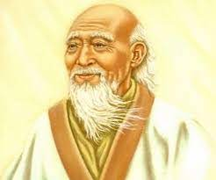

Phật giáo, Đạo giáo có điều kiện khôi phục vị trị nhưng không được như dưới thời Lý, Trần.
+ Chùa quán được xây dựng thêm.
+ Các vị chúa, quan lại, nhân dân bỏ tiền xây dựng, sửa sang chùa chiền.

Slide 16
Sự xuất hiện của chữ quốc ngữ gắn liền với hoạt động truyền giáo của các giáo sĩ phương Tây.
? Vì sao đạo Thiên Chúa lại bị chính quyền phong kiến cấm đoán?
Trái với truyền thống dân tộc ta: Thờ chúa mà không thờ tổ tiên
Được coi là công cụ xâm lược của chính quyền thực dân.
? Các em hãy liên hệ với chính sách tôn giáo của Đảng và Nhà nước ta hiện nay?

Slide 17

Tín ngưỡng thờ cúng tổ tiên, anh hùng dân tộc được duy trì và phát triển.
Tiếp biến các loại hình tôn giáo, tư tưởng người Việt đã tạo cho mình một nếp sống văn hóa riêng, hòa nhập nhưng không hòa tan.
“Dù ai đi ngược về xuôi
Nhớ ngày giỗ tổ mùng mười tháng ba”.

Slide 18
? Hãy nêu nhận xét về sự chuyển biến về văn hóa Đại Việt trong các thế kỉ XVI – XVIII?
? Em ấn tượng với thành tựu nào nhất? Vì sao?
- Tôn giáo: Nho giáo được đề cao trong học tập, thi cử và tuyển chọn quan lại. Phật giáo và Đạo giáo được phục hồi. Năm 1533, công giáo được truyền bá vào nước ta
- Tín ngưỡng: thờ Thành hoàng, thờ cúng tổ tiên, tổ chức lễ hội hàng năm... thể hiện tinh thần đoàn kết, yêu quê hương, đất nước.
Tư tưởng, tín ngưỡng, tôn giáo
TÌNH HÌNH VĂN HÓA TRONG CÁC THẾ KI XVI - XVIII
- Chữ Quốc ngữ theo mẫu tự La tinh cũng được sáng tạo.
- Ban đầu, các giáo sĩ phương Tây học tiếng Việt để truyền đạo. Trong quá trình đó, họ dùng chữ cái La-tinh để ghi âm tiếng Việt, tạo ra chữ Quốc ngữ. Loại chữ này dần được sử dụng phổ biến vì tiện lợi, khoa học.
Chữ viết
- Văn học chữ Hán: vẫn chiếm ưu thế. Văn học chữ Nôm: phát triển mạnh hơn trước. Thơ Nôm và truyện Nôm xuất hiện ngày càng nhiều hơn với một số tác giả và tác phẩm nổi tiếng.
- Văn học dân gian: phát triển nhiều thể loại như: truyện tiếu lâm, truyện Trạng Quỳnh, Trạng Lợn, thơ lục bát và song thất lục bát…
Văn học
- Nghệ thuật dân gian phát triển, tiêu biểu là nghệ thuật điều khắc trong các đình, chùa với nét chạm khắc mềm mại, mô tả cảnh sinh hoạt thường ngày và tượng Phật rất đặc sắc.
- Nghệ thuật sân khấu đa dạng với các loại hình như hát chèo, hát ả đào, hát tuồng,... các điệu múa như: múa trên dây, múa đèn,…
Nghệ thuật dân gian

Slide 19
Tư tưởng, tín ngưỡng, tôn giáo
Nông nghiệp
TÌNH HÌNH KINH TẾ, VĂN HÓA, TÔN GIÁO TRONG CÁC THẾ KI XVI - XVIII
Chữ viết
Kinh tế
Văn hóa
Thủ công nghiệp
Văn học
Thương nghiệp
Nghệ thuật dân gian

Slide 20

LUYỆN TẬP
“AI NHANH HƠN ?”

Slide 21

AI NHANH HƠN ?
Tầng lớp nào được hình thành ở Đại Việt TK XVI-XVIII?
Chữ viết nào được truyền bá vào nước ta qua quá trình truyền đạo thiên chúa giáo?
Trong các thế kỉ XVI-XVIII Đại Việt có các đô thị hưng khởi nào?
Trạng Trình là tên dân gian của ai?
Tình hình nông nghiệp ở 2 Đàng trong các thế kỉ XVI - XVIII như thế nào?
Kể tên các làng nghề thủ công nổi tiếng của Đại Việt TK XVI-XVIII?
1
2
3
4
5
6

Slide 22

BẠN ĐƯỢC MỘT CỤC TẨY CHÌ
CHÚC BẠN MAY MẮN LẦN SAU
BẠN NHẬN ĐƯỢC 1 GÓI BIM BIM
BẠN ĐƯỢC YÊU CẦU 1 BẠN KHÁC HÁT 1 BÀI
BẠN NHẬN ĐƯỢC 1 TRÀNG PHÁO TAY
QUAY
BẠN CÓ 9 ĐIỂM MIỆNG
BẠN NHẬN ĐƯỢC 1 VIÊN KẸO
BẠN ĐƯỢC 8 ĐIỂM MIỆNG

Slide 23
VẬN DỤNG
1. Tìm hiểu thông tin từ sách, báo và internet, em hãy cho biết: Làng thủ công nào ở Việt Nam được hình thành từ các thế kỉ XVI – XVIII và vẫn tồn tại, phát triển đến ngày nay? Hãy đề xuất ít nhất một giải pháp để bảo tồn các làng nghề đó. (Khuyến khích HS đưa hình ảnh và thông tin về làng nghề, trình bày sáng tạo)
2. Em biết những con đường, ngôi trường, nào mang tên những danh nhân tiêu biểu của Đại Việt trong các thế kỉ XVI – XVIII? (Có hình ảnh càng tốt)

Slide 24




  SUY NGẪM SAU BÀI HỌC (L)
  điều em học được.
  điều em còn thắc mắc.
  đề xuất để giờ học hiệu quả hơn

Slide 25

Hướng dẫn về nhà
1. Trả lời các câu hỏi SGK và hoàn thiện bài tập trong vở bài tập.
2. Nghiên cứu nội dung bài mới

